Slide 1
Метеостанція
Виконав: Ярошик Остап, учень 8 класу
Середньої загальноосвітньої школи №78 м.Львова
Науковий керівник: Мишопита Андрій Володимирович,
керівник гуртка КЗ ЛОР "Львівська обласна Мала академія наук учнівської молоді"

Slide 2
Завдання дослідження: створити пристрій, який дасть можливість відслідковувати атмосферні умови, надсилатиме сповіщення якщо вони не в нормі.
Об’єкт дослідження: пристрій відстеження показників навколишнього середовища.
Предмет дослідження: відстеження показників, сповіщення, візуалізація

Slide 3
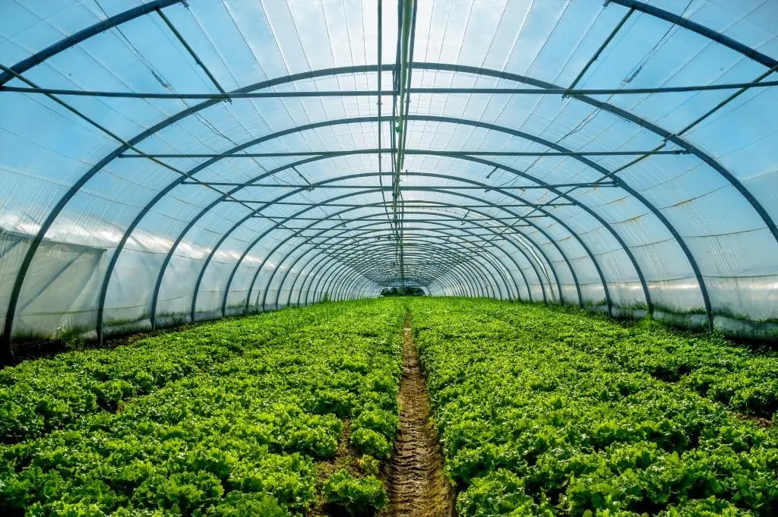
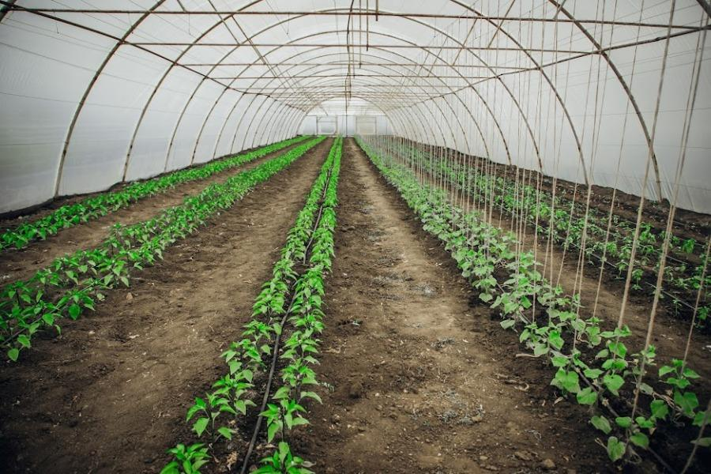


Сфери застосування
Сільське
господарство
Автомобільна
промисловість
Теплиці
Фарбування автомобілей

Slide 4
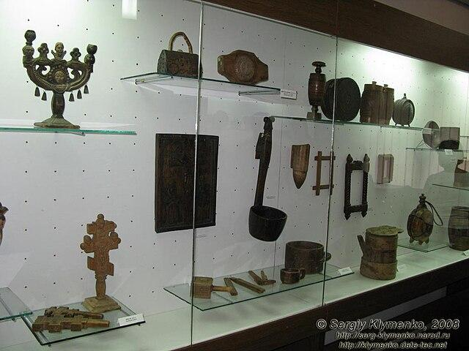
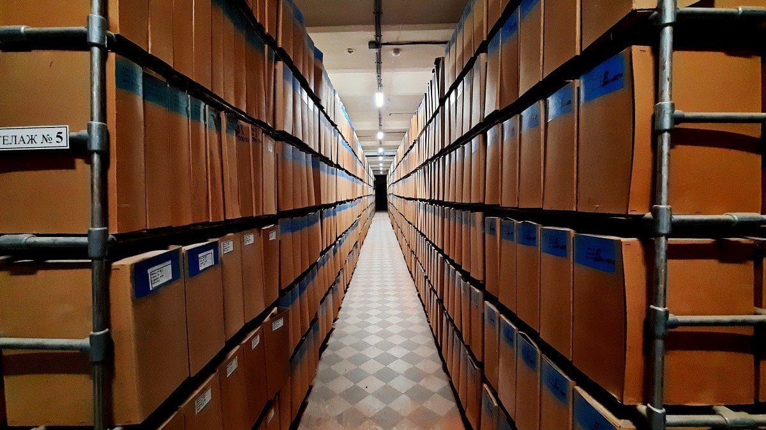
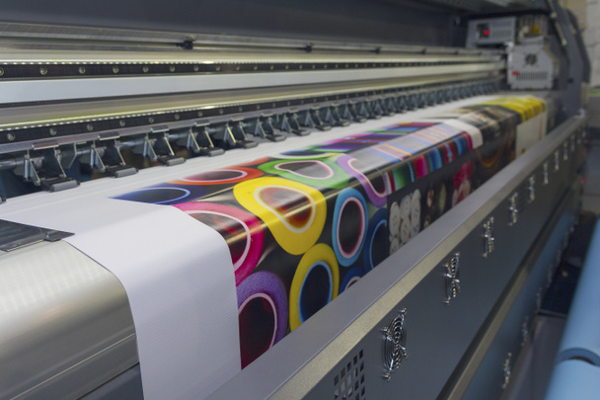
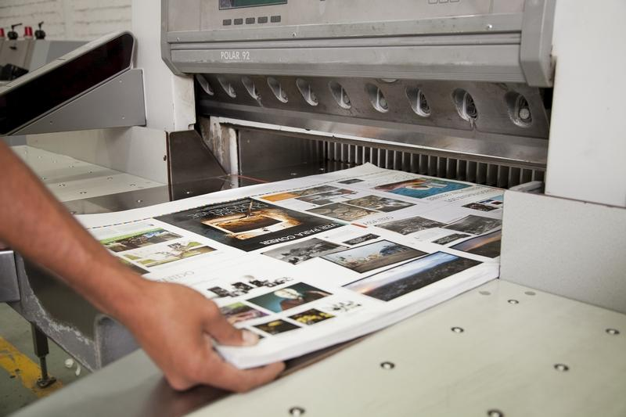
Сфери застосування
Музеї та архіви
Поліграфічна промисловість

Slide 5
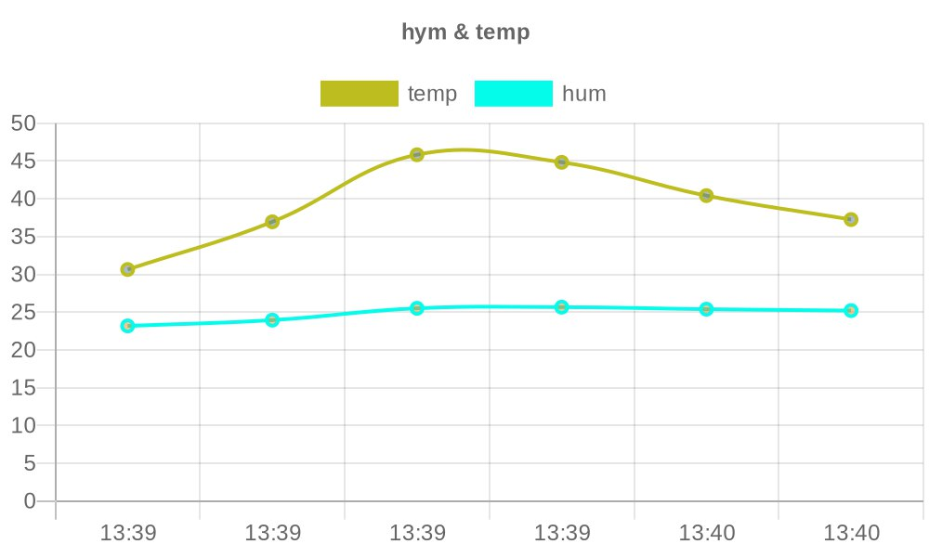
Що надає проект?
Можливість розрахунку параметрів по формулі чи таблицях
Попередження про відхилення від норми

Slide 6



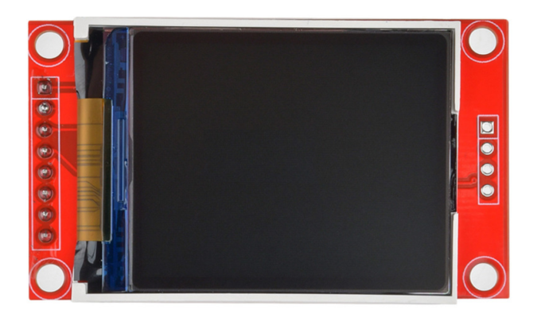
Функціонал
Звіт графіків зміни показників
Дисплей, на якому виводиться інформація
Сервіс API, звідки беруться дані про погоду
Приблизне місцезнаходження пристрою

Slide 7
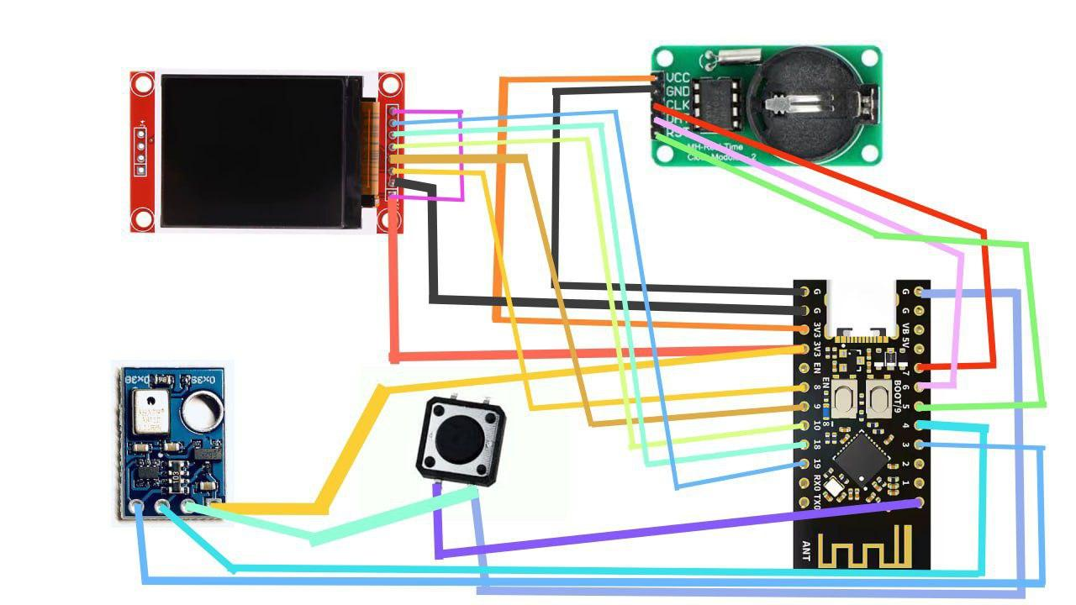
Компоненти та схема
1,8’ tft дисплей st7735
Датчик вологості та температури aht10
Модуль часу DS1302
DebugBoard - WeAct Studio esp32c3
Тактова кнопка

Slide 8

Плани на розвиток
Розробити інтерфейс для типів необхідних датчиків
Додавання telegram web API
Додавання як модулів для відслідковування показників (Google Home)

Slide 9
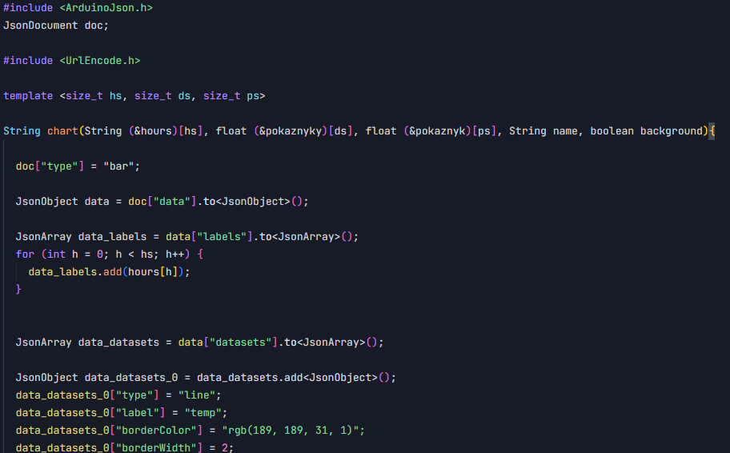
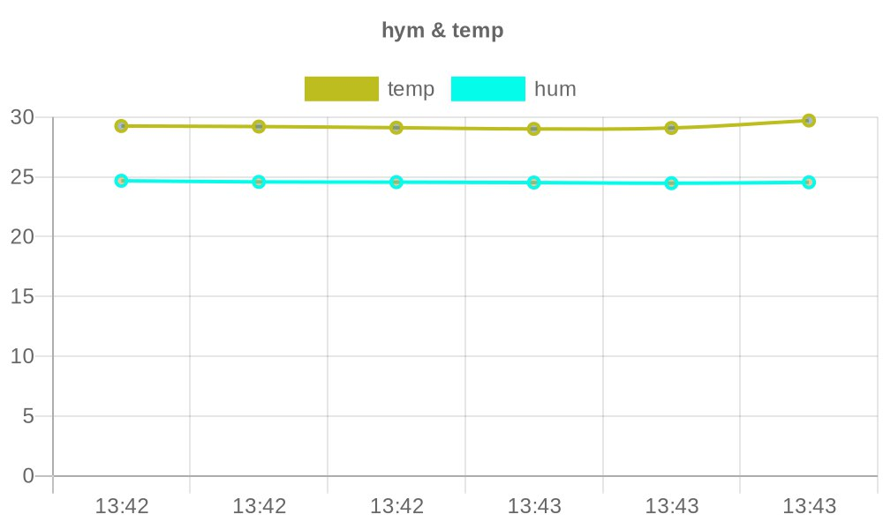
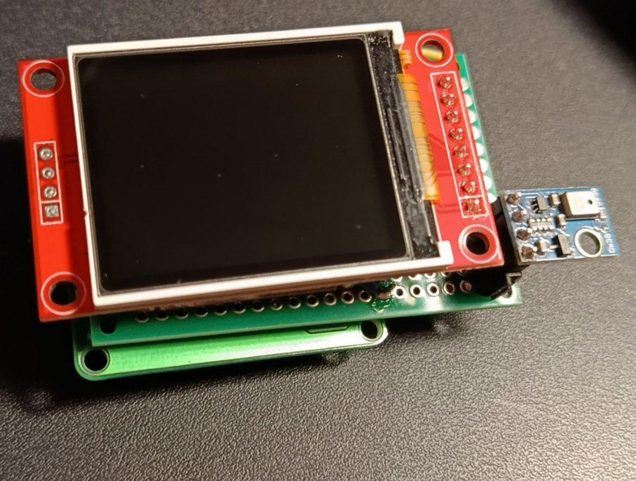
Реалізація проекту і проблеми та їх вирішення

Slide 10
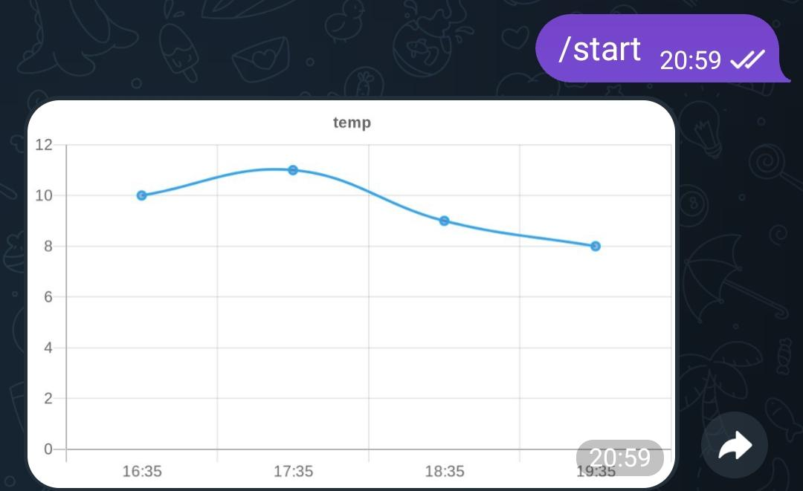
Висновки
В результаті виконання роботи
Знайдено проблему
Проведено аналіз способів вирішення проблеми
Сформовано перелік функцій, які має виконувати пристрій
Зібрано пристрій який це реалізує
Розглянуто можливі напрями вдосконалення
Великим плюсом моєї метеостанції є налаштування сповіщень про те, що температура чи вологість не в рамках виставленої в дуже широких межах через написання алгоритму розрахунку допустимих значень. Також пристрій завдяки отримання деякої інформації з інтернету може поєднувати дані з наявними датчиками, замість використання датчиків.

Slide 11
Використані джерела
Повний посібник, щоб знати, як працюють датчики вологості: веб-сайт
Посібник з проектування датчиків вологості та температури
Документація arduino - https://www.arduino.cc/
Документація середовища розробки

Slide 12
Дякую за увагу!

